Slide 1
Info dani 2018.
o natječajima za dodjelu financijskih sredstava projektima i programima organizacija civilnoga društva iz javnih izvora u 2018. godini

Slide 2
13. Zaštita okoliša i razvoj turizma
Ministarstvo zaštite okoliša i energetike
Naziv: Javni poziv za podnošenje prijava za financiranje rada oporavilišta za divlje životinje u 2018. godini
Planirano vrijeme objave: kraj ožujka/početak travnja 2018.
Kategorija: ograničeni javni poziv
namijenjen udrugama koje su Odlukom o odabiru oporavilišta za divlje životinje od 11. travnja 2017. odabrane za obavljanje poslova oporavilišta (vrijedi 5 godina )
Planirana sredstva u proračunu za 2018.: 600.000,00 kn
Svrha: financiranje programa rada odabranih oporavilišta za divlje životinje u razdoblju 1.1.2018.-31.12.2018.

Slide 3
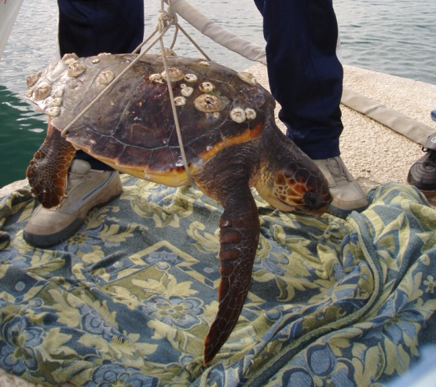
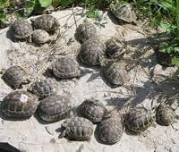
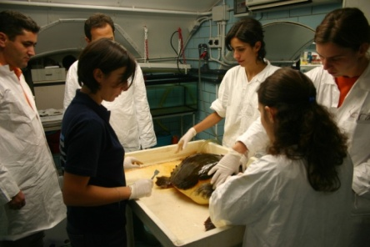
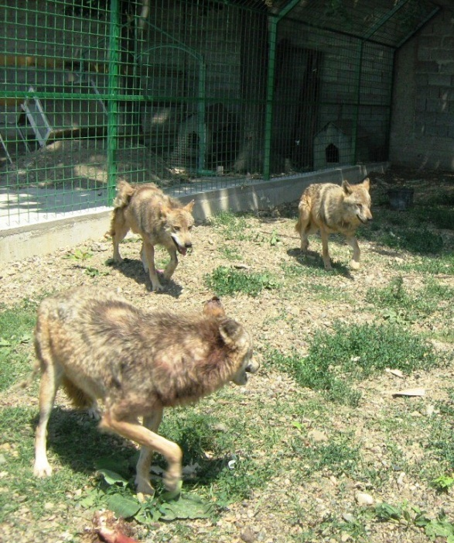
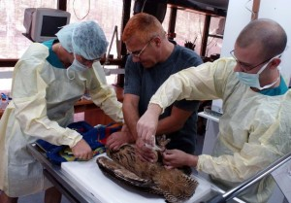
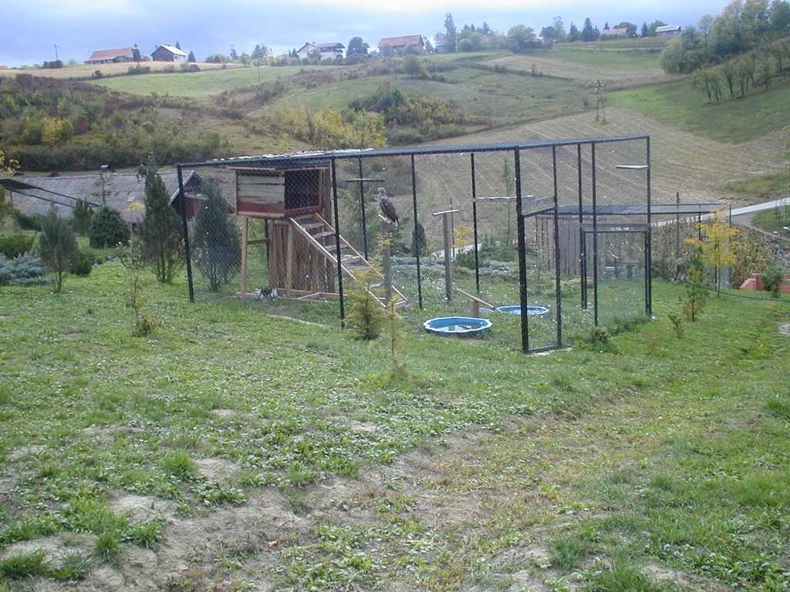
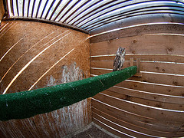
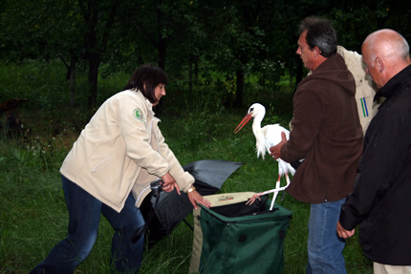
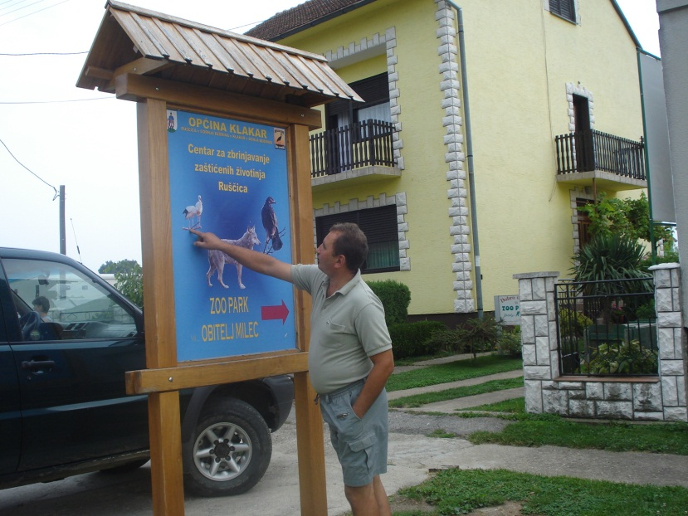
13. Zaštita okoliša i razvoj turizma
Ministarstvo zaštite okoliša i energetike
Svrha: financiranje programa rada odabranih oporavilišta za divlje životinje u razdoblju 1.1.2018.-31.12.2018.
AWAP – Udruga za zaštitu divljih životinja
Morski obrazovni centar Pula
Plavi svijet Institut za istraživanje i zaštitu
mora
Udruga Sokolarski centar
Udruga za zaštitu životinja Ruščica

